Slide 1
Ηλεκτρονική
Ενότητα 9: Τρανζίστορ Επίδρασης Πεδίου (FET)
Αγγελική Αραπογιάννη
Τμήμα Πληροφορικής και Τηλεπικοινωνιών

Slide 2
Περιεχόμενο ενότητας (1 από 2)
Τύποι τρανζίστορ επίδρασης πεδίου (JFET, MOSFET, MESFET).
Ομοιότητες και διαφορές των FET με τα διπολικά τρανζίστορ.
Η δομή και η λειτουργία του MOSFET (NMOS, PMOS, CMOS).
Οι χαρακτηριστικές I-V του MOSFET.
Notes:
2

Slide 3
Περιεχόμενο ενότητας (2 από 2)
Το μοντέλο μεγάλου σήματος (DC) του MOSFET. Το μοντέλο και οι παράμετροι μικρού σήματος (ΑC) του MOSFET.
Το MOSFET ως κυκλωματικό στοιχείο.
Ενισχυτές μικρού σήματος με MOSFET.
Υλοποίηση των βασικών λογικών πυλών με MOSFET (NMOS, CMOS).
Το FET επαφής (JFET), η λειτουργία και οι χαρακτηριστικές I-V αυτού.
Notes:
3

Slide 4
Δομή του MOSFET (IGFET)
Η δομή του MOSFET απογύμνωσης με κανάλι τύπου-n (NMOS)

Slide 5
Λειτουργία του MOSFET (1 από 2)
Η δημιουργία του αγώγιμου καναλιού.
Τάση κατωφλίου: $u_{GS}=V_{t}$

Slide 6
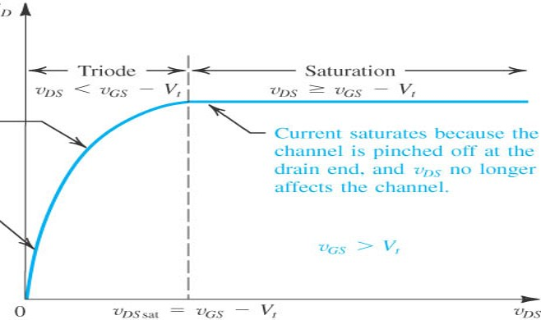
Λειτουργία του MOSFET (2 από 2)
Εφαρμογή τάσης υ_{DS}.

Slide 7
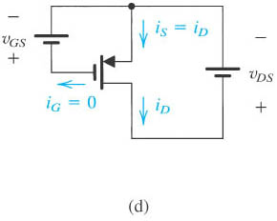
Το PMOS και η τεχνολογία CMOS
Οι τάσεις πόλωσης του PMOS είναι αντίθετες από αυτές του NMOS

Slide 8
Κυκλωματικά σύμβολα του MOSFET
Συμβολισμοί του NMOS έγχυσης.
Συμβολισμοί του PMOS έγχυσης.

Slide 9
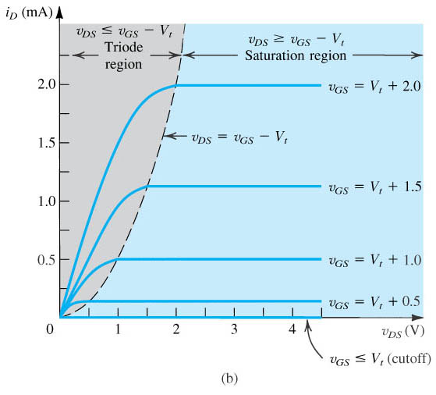
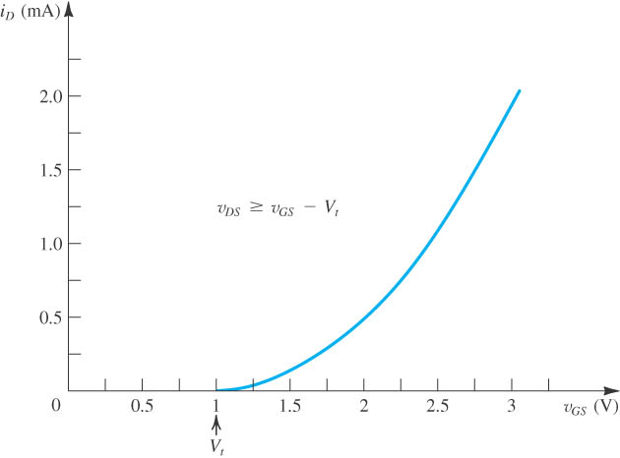
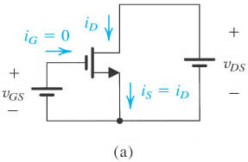
Χαρακτηριστικές iD-υDS του MOSFET
Χαρακτηριστική i_{D}-υ_{GS} στον κόρο.
Στην αποκοπή:
Στην τρίοδο:
Στον κόρο:

Slide 10
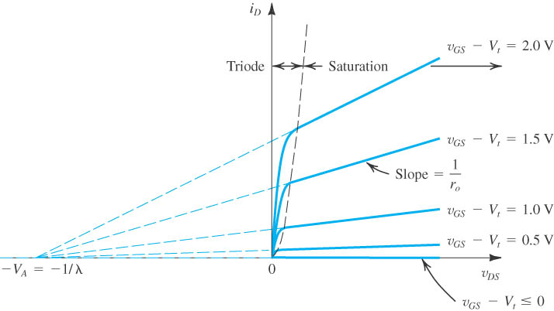
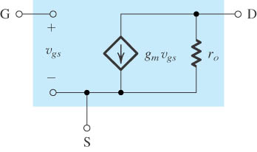
Αντίσταση εξόδου του MOSFET

Slide 11
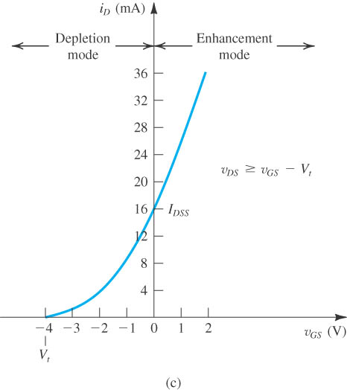
Το MOSFET απογύμνωσης

Slide 12
Το MOSFET σαν κυκλωματικό στοιχείο

Slide 13
Άσκηση
Στο κύκλωμα του σχήματος το MOSFET έχει V_{t}=2V, μ_{n}C_{ox}=20μA/V², W/L=100. Η αντίσταση εξόδου του είναι r_{o}=100kΩ. α) Υπολογίστε τις DC ποσότητες V_{G}, I_{D}, V_{GS} και V_{D}. β) Υπολογίστε την g_{m}. γ) Σχεδιάστε το ισοδύναμο μικρού σήματος του κυκλώματος. δ) Υπολογίστε την R_{in} και την απολαβή τάσης υ_{ο}/υ_{sig}.

Slide 14
Λογικές πύλες με MOSFET (1 από 2)
Αντιστροφέας με MOSFET

Slide 15
Λογικές πύλες με MOSFET (2 από 2)
Πύλη NAND με MOSFET
Πύλη NOR με MOSFET

Slide 16
Λογικές πύλες με CMOS(1 από 2)
Αντιστροφέας με CMOS.

Slide 17
Λογικές πύλες με CMOS(2 από 2)
Πύλη NAND CMOS
Πύλη NOR CMOS

Slide 18
Τέλος Ενότητας

Slide 19
Χρηματοδότηση
Το παρόν εκπαιδευτικό υλικό έχει αναπτυχθεί στo πλαίσιo του εκπαιδευτικού έργου του διδάσκοντα.
Το έργο «Ανοικτά Ακαδημαϊκά Μαθήματα στο Πανεπιστήμιο Αθηνών» έχει χρηματοδοτήσει μόνο την αναδιαμόρφωση του εκπαιδευτικού υλικού.
Το έργο υλοποιείται στο πλαίσιο του Επιχειρησιακού Προγράμματος «Εκπαίδευση και Δια Βίου Μάθηση» και συγχρηματοδοτείται από την Ευρωπαϊκή Ένωση (Ευρωπαϊκό Κοινωνικό Ταμείο) και από εθνικούς πόρους.

Slide 20
Σημειώματα

Slide 21
Σημείωμα Ιστορικού Εκδόσεων Έργου
Το παρόν έργο αποτελεί την έκδοση 1.01.

Slide 22
Σημείωμα Αναφοράς
Copyright Εθνικόν και Καποδιστριακόν Πανεπιστήμιον Αθηνών, Αραπογιάννη Αγγελική. «Ηλεκτρονική. Ενότητα 9: Τρανζίστορ Επίδρασης Πεδίου (FET)». Έκδοση: 1.0. Αθήνα 2014. Διαθέσιμο από τη δικτυακή διεύθυνση: http://opencourses.uoa.gr/courses/DI4/

Slide 23
Σημείωμα Αδειοδότησης
Το παρόν υλικό διατίθεται με τους όρους της άδειας χρήσης Creative Commons Αναφορά, Μη Εμπορική Χρήση Παρόμοια Διανομή 4.0 [1] ή μεταγενέστερη, Διεθνής Έκδοση. Εξαιρούνται τα αυτοτελή έργα τρίτων π.χ. φωτογραφίες, διαγράμματα κ.λ.π., τα οποία εμπεριέχονται σε αυτό και τα οποία αναφέρονται μαζί με τους όρους χρήσης τους στο «Σημείωμα Χρήσης Έργων Τρίτων».
[1] http://creativecommons.org/licenses/by-nc-sa/4.0/
Ως Μη Εμπορική ορίζεται η χρήση:
που δεν περιλαμβάνει άμεσο ή έμμεσο οικονομικό όφελος από την χρήση του έργου, για το διανομέα του έργου και αδειοδόχο
που δεν περιλαμβάνει οικονομική συναλλαγή ως προϋπόθεση για τη χρήση ή πρόσβαση στο έργο
που δεν προσπορίζει στο διανομέα του έργου και αδειοδόχο έμμεσο οικονομικό όφελος (π.χ. διαφημίσεις) από την προβολή του έργου σε διαδικτυακό τόπο
Ο δικαιούχος μπορεί να παρέχει στον αδειοδόχο ξεχωριστή άδεια να χρησιμοποιεί το έργο για εμπορική χρήση, εφόσον αυτό του ζητηθεί.

Slide 24
Διατήρηση Σημειωμάτων
Οποιαδήποτε αναπαραγωγή ή διασκευή του υλικού θα πρέπει να συμπεριλαμβάνει:
το Σημείωμα Αναφοράς
το Σημείωμα Αδειοδότησης
τη δήλωση Διατήρησης Σημειωμάτων
το Σημείωμα Χρήσης Έργων Τρίτων (εφόσον υπάρχει)
μαζί με τους συνοδευόμενους υπερσυνδέσμους.

